Slide 1
格式 5
（附例序号+路线 1、厦门北-上海虹桥）
表格按此填写，不可更改，红色部分为必须填写部分，每条路线对应一份表格。
起始站路线 | 1、厦门北-上海 虹桥 | 备注
人民币报价（含税） | 180 万
动车运行天数 | （ 350）天
可上刊资源（8种） | 枕巾、海报、桌贴、行李架、语音播报、LED滚动字幕、玻璃门贴、外车身贴
增值服务 （免费提供资源） | 1、 2、 ...... | 资源情况请写具体，包括尺寸规格，数量、发布地点，发布时间等。
车型、路局 | （ ）车型、（南昌）局

Slide 2
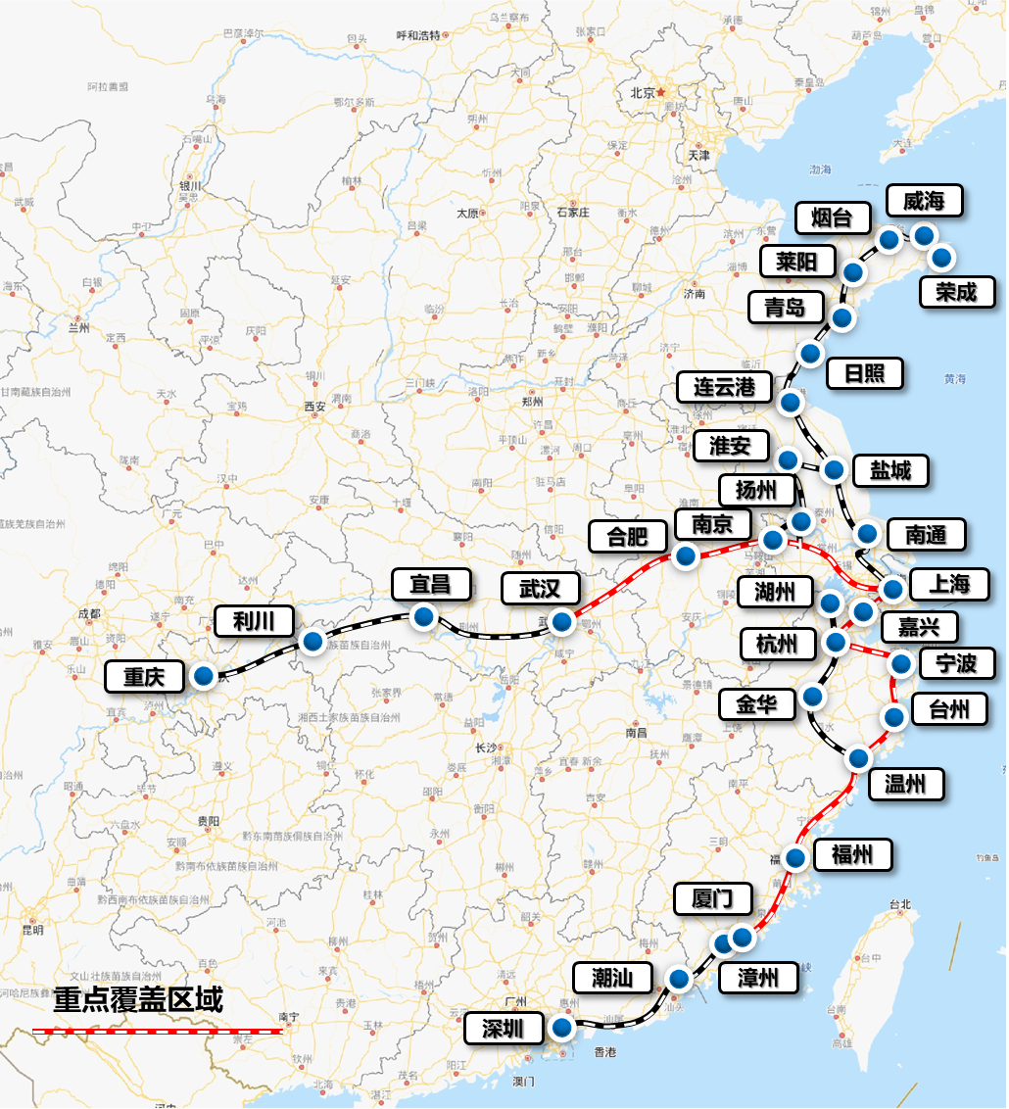
格式6（附例，不可修改）
包含运行交路图、交路表（包含运行路线、运行组数、配属组数、运行交路、车次数量、车次占比）
运行交路表（组）
车次占比（%）
运行线路 | 运行 组数 | 配属 组数
上海南-荣成 上海虹桥-威海 上海虹桥-青岛北 | 3 | 31
上海虹桥-厦门北-宁波 | 4
上海虹桥-汉口 上海虹桥-厦门北-湖州 | 3
上海虹桥-武昌 上海虹桥-深圳北-厦门北 | 3
上海虹桥-汉口 汉口-盐城 | 3
上海虹桥-重庆北 | 2
 | 运行 总数
 | 18
运行交路 | 车次数量 | 车次占比
上海←→武汉 | 9 | 22.50%
上海←→上海 | 6 | 15.00%
上海←→厦门 | 6 | 15.00%
上海←→重庆 | 3 | 7.50%
上海←→青岛 | 2 | 5.00%
上海←→荣成 | 2 | 5.00%
上海←→深圳 | 2 | 5.00%
上海←→威海 | 2 | 5.00%
厦门←→湖州 | 2 | 5.00%
厦门←→宁波 | 2 | 5.00%
厦门←→深圳 | 2 | 5.00%
上海←→盐城 | 2 | 5.00%
 | 车次总数
 | 40
交路图

Slide 3
格式6（附例，不可修改）
序号 | 运行交路 |  |  | 始发 时间 | 到达 时间 | 运行时间 | 经停靠车站
 | 车次交路 | 始发站 | 终到站
1 | D3205 | 上海虹桥 | 厦门北 | 9:35 | 17:23 | 7小时48分 | 上海虹桥-嘉兴南-杭州东-绍兴北-绍兴东-余姚北-宁波-三门县-台州-温岭-乐清-温州南-苍南-福安-宁德-福州南-厦门北
 | D3220 | 厦门北 | 宁波 | 17:43 | 22:53 | 5小时10分 | 厦门北-晋江-泉州-莆田-福清-福州南-罗源-宁德-温州南-宁波
 | D3219 | 宁波 | 厦门北 | 6:58 | 12:28 | 5小时30分 | 宁波-宁海-台州-温岭-温州南-瑞安-苍南-福鼎-宁德-福州南-莆田-泉州-厦门北
 | D3206 | 厦门北 | 上海虹桥 | 12:53 | 20:51 | 7小时58分 | 厦门北-晋江-泉州-莆田-福清-福州南-宁德-霞浦-平阳-温州南-乐清-温岭-三门县-宁波-余姚北-绍兴东-绍兴北-杭州东-嘉兴南-上海虹桥
2 | D3068/3069 | 上海南 | 汉口 | 9:38 | 15:30 | 5小时52分 | 上海南-上海虹桥-安亭北-昆山南-苏州-无锡-常州-丹阳-镇江-南京南-合肥南-六安-金寨-麻城北-汉口
 | D3070/3067 | 汉口 | 上海虹桥 | 15:58 | 21:10 | 5小时12分 | 汉口-麻城北-金寨-六安-合肥南-全椒--南京南-镇江-常州-无锡-苏州-上海虹桥
 | D3201 | 上海虹桥 | 厦门北 | 8:18 | 16:27 | 8小时09分 | 上海虹桥-松江南-嘉兴南-杭州东-绍兴北-余姚北-宁波-临海-温岭-温州南-瑞安-平阳-苍南-福安-连江-福州南-涵江-莆田-泉州-厦门北
 | D3212 | 厦门北 | 湖州 | 17:01 | 23:37 | 6小时36分 | 厦门北-泉州-涵江-福州南-宁德-霞浦-福鼎-温州南-丽水-永康南-义乌-杭州东-湖州
 | D3211 | 湖州 | 厦门北 | 6:35 | 13:04 | 6小时29分 | 湖州-德清-杭州东-义乌-金华南-永康南-丽水-温州南-平阳-霞浦-福安-宁德-福州南-莆田-惠安-厦门北
 | D3202 | 厦门北 | 上海虹桥 | 13:27 | 21:45 | 8小时18分 | 厦门北-泉州-莆田-福清-福州南-宁德-太姥山-平阳-瑞安-温州南-永嘉-温岭-临海-宁波-余姚北-绍兴东-绍兴北-杭州东-海宁西-嘉兴南-嘉善南-上海虹桥
3 | D3022/3023 | 上海南 | 武昌 | 8:44 | 15:20 | 6小时36分 | 上海南-上海虹桥-苏州-无锡-惠山-常州-丹阳-镇江-南京南-合肥南-六安-麻城北-汉口-武昌
 | D3024/3021 | 武昌 | 上海南 | 15:40 | 22:09 | 6小时29分 | 武昌-汉口-红安西-麻城北-六安-合肥南-肥东-南京南-丹阳-常州-无锡-苏州-昆山南-上海虹桥-上海南
 | D2287 | 上海虹桥 | 深圳北 | 7:00 | 18:27 | 11小时27分 | 上海虹桥-金山北-嘉兴南-杭州东-杭州南-绍兴东-宁波-奉化-台州-温岭-永嘉-温州南-福安-宁德-福州南-莆田-泉州-厦门北-漳州-漳浦-潮汕-普宁-惠东-惠州南-深圳坪山-深圳北
 | D676 | 深圳北 | 厦门 | 18:55 | 22:20 | 3小时25分 | 深圳北-惠州南-鲘门-陆丰-潮阳-潮汕-饶平-诏安-厦门
 | D675 | 厦门 | 深圳北 | 6:34 | 9:59 | 3小时25分 | 厦门-漳州-云霄-诏安-潮汕-普宁-陆丰--惠州南-深圳北

Slide 4
铁路授权证明
例如此提供交路图车辆为南昌局车
需提供南昌局铁路授权证明（格式以各路局格式为准）

